Slide 1
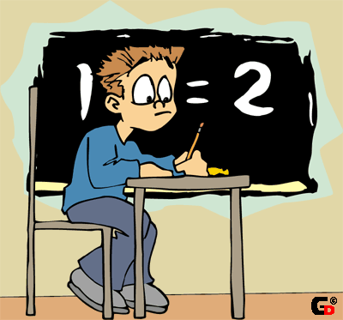
Числовые промежутки.
Алгебра
8 класс
Учитель: Овчарова Л. В.

Slide 2
Цели урока:
Ввести понятие числового промежутка;
Научится изображать и записывать числовые промежутки;
Рассмотреть виды числовых промежутков;
Закрепить полученные знания при выполнении упражнений.

Slide 3
Числовой промежуток.
Если точка расположена на координатной прямой между числами
-2 и 1, то число Х удовлетворяет условию
Множество всех чисел, удовлетворяющих данному условию называют числовым промежутком или промежутком от
-2 до1 и обозначают
-2
х
1
x

Slide 4
Виды промежутков.
-2
1
x
-2
1
x

Slide 5
Виды промежутков.
-2
1
x
-2
1
x

Slide 6
Виды промежутков.
-7
x
-7
x

Slide 7
Виды промежутков.
10
x
10
x

Slide 8
Виды промежутков.
x

Slide 9
Пересечение промежутков.
-2
5
x
7
1

Slide 10
Объединение промежутков.
-2
5
x
7
1

Slide 11
Решаем в классе.
Закрепление новой темы:
№ 812, 813
№ 815.
№ 816.
№ 817, 819 , 821 – устно.
№ 825, 827.
Дома
Конец!

Slide 12
№ 817
а)
-4
6,5
x
б)
-8
-5
x
Назад

Slide 13
№ 819
1,5
2,4
x
Назад

Slide 14
№ 821
а)
-4
3
x
б)
-3
5
x
Назад

Slide 15
Домашнее задание.
п. 33 учить виды промежутков
№ 814
№ 822
№ 828
№ 916 вг
Назад

Slide 16
Сводная таблица числовых промежутков
Аналитическая модель | Геометрическая модель | Обозначение | Название
ОТКРЫТЫЙ ЛУЧ
х
ЛУЧ
х
ОТКРЫТЫЙ ЛУЧ
b
х
ЛУЧ
b
х
ИНТЕРВАЛ
b
х
ОТРЕЗОК
b
х
ПОЛУИНТЕРВАЛ
b
х
ПОЛУИНТЕРВАЛ
b
х

